Slide 1


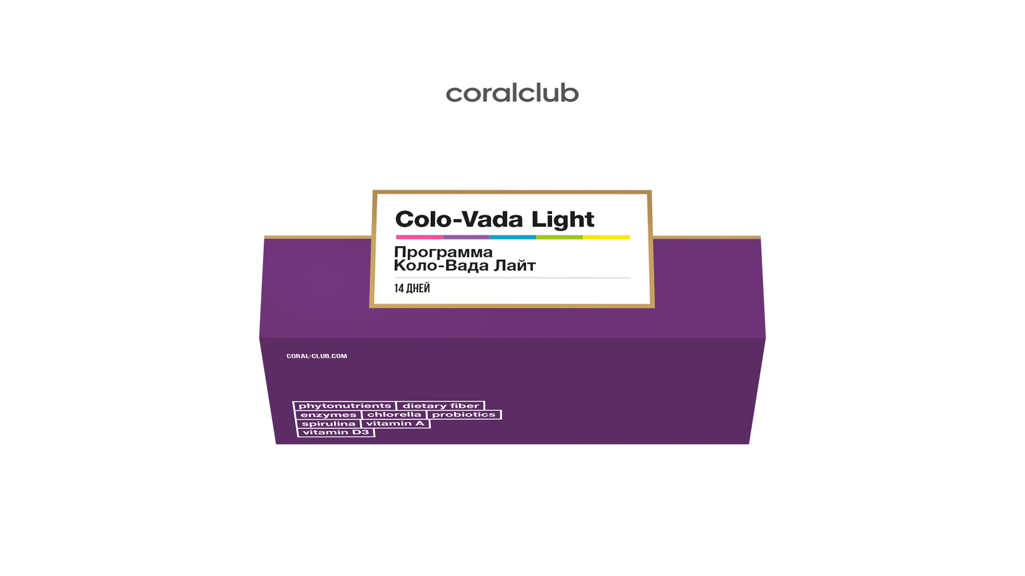

Colo-Vada
Light
комплексная программа
для очищения организма

Slide 2

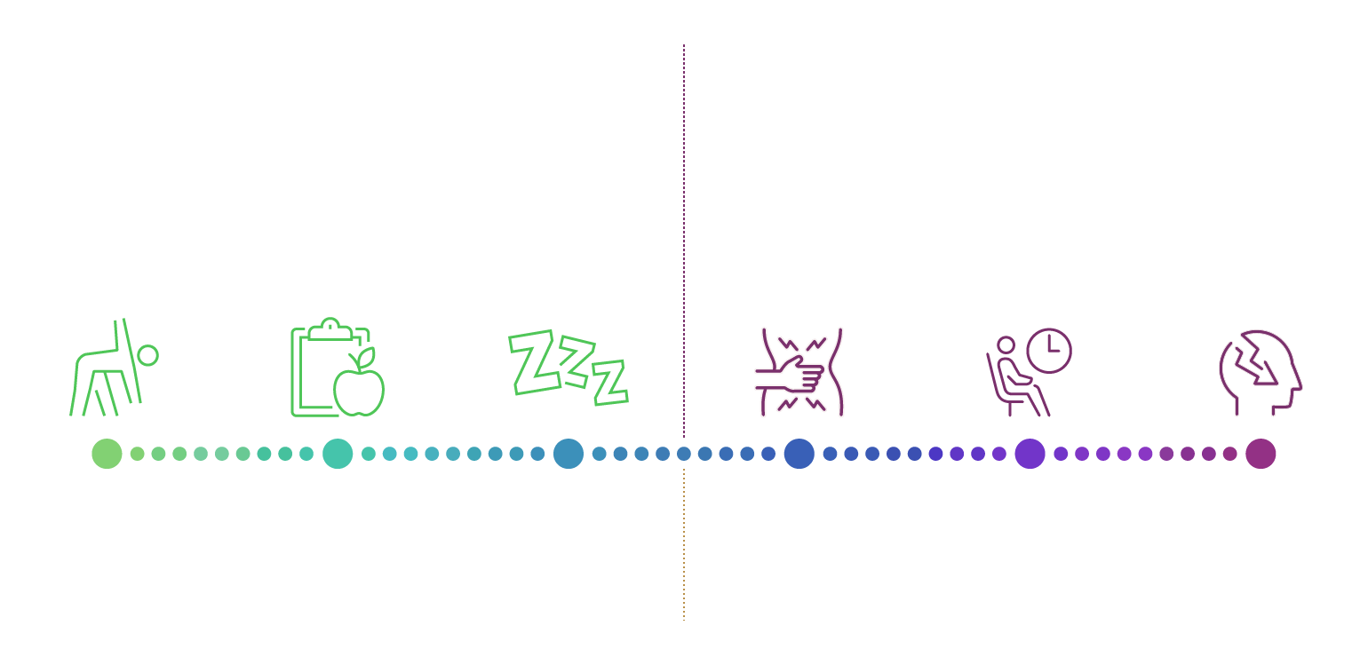
ЗДОРОВЬЕ ВО МНОГОМ ЗАВИСИТ
ОТ ОБРАЗА ЖИЗНИ
ПОМОГАЮТ
Разрушают
физическая
активность
сбаланси-
рованное
питание
здоровый
сон
отсутствие
режима
питания
сидячая
работа
регулярные стрессы
хороший обмен
веществ
контроль веса,
нормальная
работа ЖКТ
крепкие нервы,
высокая
работоспособность
нарушение
обмена веществ
и работы ЖКТ,
лишний вес
варикоз, боли
в суставах
повышенная утомляемость,
снижение иммунитета

Slide 3









МЫ САМИ ФОРМИРУЕМ И МЕНЯЕМ
СВОИ ПРИВЫЧКИ
сидячая
работа
физическая активность
регулярные стрессы
здоровый сон
фастфуд
полезный
перекус
газировка
чистая
вода

Slide 4

ВЛИЯТЬ НА ФАКТОРЫ
ОКРУЖАЮЩЕЙ
СРЕДЫ ГОРАЗДО
СЛОЖНЕЕ
некачественная вода
вирусы и бактерии
истощение
и загрязнение почв
бытовая химия
и косметика
промышленные отходы
Вне зависимости
от образа жизни
в организме присут-
ствуют токсины
и тяжелые металлы
выхлопные газы
токсины
в овощах и фруктах
консерванты, искусственные красители, усилители вкуса в большинстве продуктов питания

Slide 5



НАС ЗАЩИЩАЮТ ОРГАНЫ-ФИЛЬТРЫ
почки
печень
лимфатическая система
выводят продукты
обмена веществ
фильтрует кровь и нейтрализует
токсины, которые попадают извне
или образуются в результате
обмена веществ
участвует в обмене
веществ и очищении
клеток и тканей
организма

Slide 6

ЧЕМ БОЛЬШЕ ТОКСИНОВ
И ВРЕДНЫХ ВЕЩЕСТВ,
ТЕМ БОЛЬШЕ НАГРУЗКА
НА ОРГАНИЗМ
нагрузка
на Организм
Технологии развиваются гораздо
быстрее, чем адаптируется организм
человека
ГМО
Усилители
Вкуса
Это приводит к постоянной чрезмерной
нагрузке на пищеварительную систему
и органы-фильтры
Консерванты

Slide 7
печень
ЖКТ
КАКИЕ
СИГНАЛЫ
ПОДАЕТ
ОРГАНИЗМ
-проблемы с кожей
-повышенная утомляемость
-раздражительность
-изжога, тошнота, рвота
-аллергия
-расстройства кишечника
-сниженный иммунитет
-раздражительность
-проблемы с кожей
обмен веществ
иммунитет
-избыточный вес
-отеки
-повышенная утомляемость
-сухая кожа
-проблемы с ногтями и волосами
-головные боли
-частые и продолжительные ОРВИ
-обострение хронических заболеваний
-высокая восприимчивость
к инфекциям

Slide 8


ЧЕМ ПОМОЧЬ:
здоровый
образ жизни
дополнительная
поддержка организма
отказаться от вредных продуктов
восстановить питьевой режим
ложиться спать в одно и то же время
мягко очистить кишечник
улучшить работу органов-фильтров
поддержать иммунную систему организма
Notes:
Около 80% всех иммунных клеток организма находится в кишечнике

Slide 9
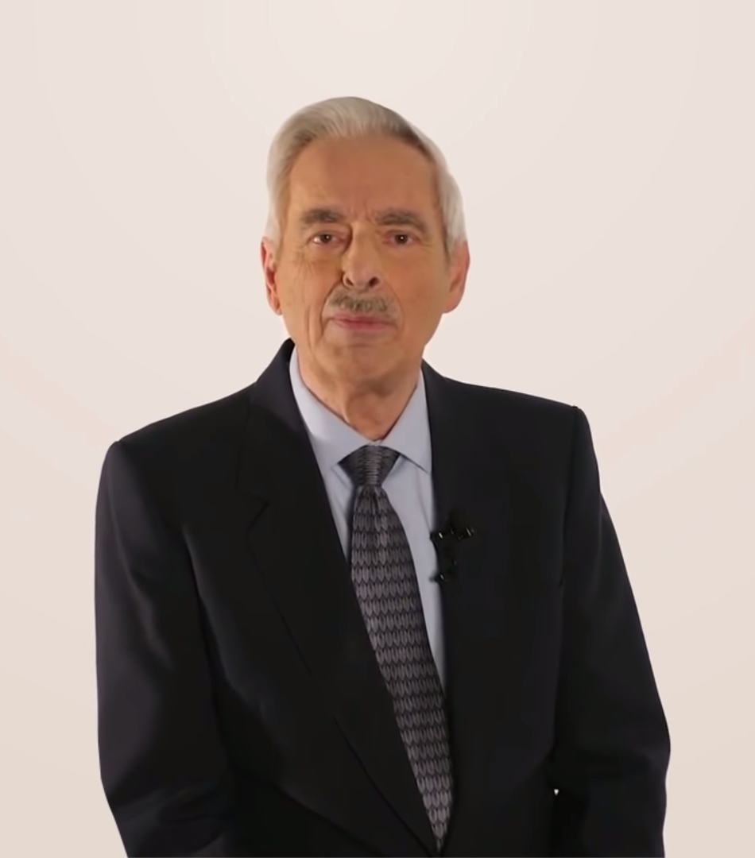
ЭКСПЕРТ В ОЧИЩЕНИИ
ОРГАНИЗМА
Альберт Зер (Albert Zehr) — канадский ученый,
автор программ по активации естественной
детоксикации организма, в том числе Colo-Vada
и Colo-Vada Light.
Colo-Vada Light — одна из последних разработок
Альберта Зера. Программа создана на основе
30-летнего опыта работы, пожеланий и замечаний
огромной армии поклонников доктора и его программ.
Отличительные признаки Colo-Vada Light:
проста и удобна в применении;
основана на активных растительных компонентах;
мягко регулирует работу органов-фильтров.

Slide 10

ЛУЧШЕЕ ОТ ПРИРОДЫ
ДЛЯ КОМПЛЕКСНОГО
ОЧИЩЕНИЯ ОРГАНИЗМА
Colo-Vada Light — сбалансированная
поэтапная программа очищения
организма.
В составе 23 растительных
фитонутриента, пробиотики
и ферменты.

Slide 11
Почему Light?
Light
(от англ.)
— лёгкий
Light
— лёгкость
прохождения
программы
Light
— ощущение
лёгкости
и энергии

Slide 12
ищет комфортный способ очищения
организма;
программа
подходит
тем, кто
впервые хочет пройти программу
очищения организма;
борется с лишним весом;
хочет решить проблемы с кожей;
стремится чувствовать себя light!

Slide 13






COLO-VADA LIGHT —
ЛЕГКО И ЭФФЕКТИВНО
14 дней поэтапного
очищения
без отказа
от еды
3 этапа: детоксикация,
очищение, восстановление
23 фитонутриента в
3 растительных комплексах
6 продуктов:
ДИ-ТОКС I, ДИ-ТОКС II, ГринГрин, Ассимилятор, Супер-Флора,
Лайт-Микс.
сохранение привычного
образа жизни

Slide 14


3 ЭТАПА — 3 ЦЕЛИ:
улучшить работу естественных фильтров организма;
мягко очистить кишечник;
восстановить микрофлору кишечника
и укрепить защитные силы организма.

Slide 15
3 ШАГА: ДЕТОКСИКАЦИЯ, ОЧИЩЕНИЕ, ВОССТАНОВЛЕНИЕ
I ЭТАП. ДЕТОКСИКАЦИЯ
II ЭТАП.
ОЧИЩЕНИЕ
III ЭТАП. ВОССТАНОВЛЕНИЕ
5 дней
3 продукта
4 дня
1 продукт
5 дней
3 продукта
ДИ-ТОКС I, ДИ-ТОКС II
(комплексы раститель-
ных фитонутриентов)
ГринГрин
(источник растворимой
и нерастворимой
клетчатки)
ЛайтМикс
(порошок
для очищающего
коктейля)
Ассимилятор
(комплекс пищеварительных ферментов)
ГринГрин
(источник растворимой и нерастворимой
клетчатки)
Супер-Флора
(комбинация пребиотика и пробиотиков)

Slide 16
ЭТАП 1: ДЕТОКСИКАЦИЯ –
УКРЕПЛЕНИЕ ЗАЩИТНЫХ СИЛ ОРГАНИЗМА
Корень лопуха, цветки красного клевера, листья артишока,
семена расторопши, трава тимьяна, кукурузные рыльца
– для улучшения оттока желчи и фильтрующей
способности печени и желчного пузыря.
Корень солодки, алтея и имбиря
– для активации иммунитета, улучшения
микрофлоры и противопаразитарного действия.

Slide 17
ЭТАП 2: ОЧИЩЕНИЕ – МЯГКОЕ ОЧИЩЕНИЕ
КИШЕЧНИКА И ВЫВЕДЕНИЕ ТОКСИНОв
Шелуха семян подорожника, семена льна и чернослив
– обладают мягким слабительным действием, улучшают моторику кишечника.
Смесь ГринГрин
– источник растворимых и нерастворимых пищевых волокон, способствует
выведению продуктов жизнедеятельности и токсинов.
Бентонит
– активный адсорбент, связывает и выводит из организма токсины, тяжелые металлы
и другие вредные вещества.

Slide 18
ЭТАП 3: ВОССТАНОВЛЕНИЕ –
НОРМАЛИЗАЦИЯ МИКРОФЛОРЫ КИШЕЧНИКА
И ПИЩЕВАРИТЕЛЬНОЙ ФУНКЦИИ
Лакто- и бифидобактерии
– для восстановления здоровой микрофлоры.
Смесь ГринГрин и инулин
– источники пищевых волокон, которые являются пищей для дружественной
микрофлоры кишечника.
Пищеварительные ферменты
– способствуют полноценному перевариванию пищи и усвоению питательных веществ.

Slide 19

ЭФФЕКТ СНАРУЖИ И ВНУТРИ
- чистая кожа
- здоровый цвет лица
- оптимальный вес
- энергия и активность
- здоровое пищеварение
- обмен веществ в норме
- крепкий иммунитет

Slide 20
ЭФФЕКТ СНАРУЖИ И ВНУТРИ
COLO-VADA LIGHT
комплексная программа
для очищения организма
крепкий
иммунитет
легкость
и энергия
здоровое
пищеварение
контроль
веса
чистая
кожа

Slide 21

Colo-Vada Light
БОНУСНЫЕ БАЛЛЫ
КЛУБНАЯ ЦЕНА
РОЗНИЧНАЯ ЦЕНА
43
77 у.е.
96,25 у.е.

Slide 22





Наборы от Coral Club это
комплексное
действие
компонентов
Четкая
последовательность
приема
Сохранение
привычного
образа жизни
Эксклюзивные
Продукты

Slide 23
Очищение: легче

